Slide 1


Zdrowe żywienie – dlaczego ma znaczenie?
Magdalena Pietraszkiewicz

Slide 5
Współczynniki zgonów (na 100 tys. Ludności) przypisane głównym behawioralnym czynnikom ryzyka wg płci w Polsce i średnie dla krajów UE, 2019
Czynnik ryzyka | Kobiety |  |  | Mężczyźni
 | Polska | UE | PL/UE | Polska | UE | PL/UE
Alkohol | 7,5 | 30,1 | -75.1% | 133,5 | 95,4 | 39,9%
Dieta | 203,0 | 152,0 | 33,5% | 219,5 | 164,8 | 33,2%
Aktywność fizyczna | 31,8 | 31,1 | 2,1% | 15,2 | 17,2 | -11,7%
Palenie tytoniu | 121,9 | 106,0 | 15,0% | 287,5 | 230,4 | 24,8%

Slide 6
Standaryzowane współczynniki zgonów przypisane czynnikom ryzyka związanym z niewłaściwą dietą w Polsce przeciętnie dla krajów UE 1990 - 2019 ich trendy i przeciętne roczne względne tempo spadku (%AAPC)

Slide 7
WNIOSKI?
Czynniki ryzyka zdrowotnego związane ze stylem życia cały czas odgrywają kluczową rolę w utracie zdrowia i przedwczesnej umieralności Polaków.
Ich negatywny wpływ jest większy niż w większości krajów UE
Niewłaściwa dieta , obok palenia tytoniu, przyczynia się do tej sytuacji w największym stopniu.

Slide 8


„Lepiej zapobiegać, niż leczyć”
Prawidłowe żywienie:
jeden z najważniejszych czynników wpływających na rozwój człowieka i utrzymanie przez niego dobrego stanu zdrowia;
profilaktyka chorób dietozależnych;
utrzymanie masy ciała w normie;
wsparcie organizmu w stresie;
utrzymanie dobrostanu fizycznego i psychicznego
szybsza rekonwalescencja.

Slide 9


Błędy pojawiające się w sposobie odżywiania młodych Polaków to między innymi:
zbyt małe spożycie warzyw i owoców,
nadmierne spożycie słodkich napojów,
niespożywanie śniadań oraz drugich śniadań w szkole,
zastępowanie posiłków pełnowartościowych produktami o niskiej wartości odżywczej jak słodycze,
słodkie napoje, słone przekąski.
Indywidualne -Rodzina
Społeczeństwo

Slide 10

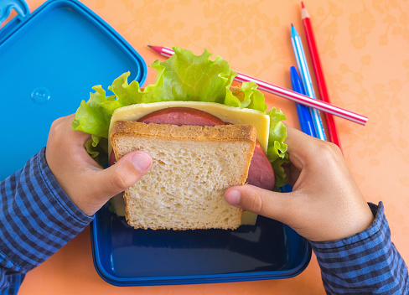
Szczególnie ważne jest, żeby dzieci spożywały posiłki regularnie oraz by były one pełnowartościowe.
Pierwsze śniadanie przed wyjściem do szkoły codziennie zjada zaledwie co drugi uczeń (55%) szkoły podstawowej i ¾ uczniów klas I-III (73-83%) dzieci jadło w domu pierwsze śniadanie. Śniadania nigdy nie je lub je rzadko aż 24 % uczniów.
Drugie śniadanie, które powinno być zgodnie z zasadami prawidłowego żywienia spożywane w szkole w ciągu 3 do 4 godzin po pierwszym posiłku, zjadane jest zaledwie przez 42 % uczniów w klasach starszych i 78 % uczniów klas I-III. Nigdy drugiego śniadania nie je lub je rzadko aż 19% uczniów klas starszych.
Indywidualne -Rodzina

Slide 11
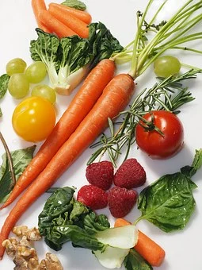
Indywidualne -Rodzina
Z badań IŻŻ wynika, że częściej zarówno po warzywa jak i owoce sięgają dziewczęta niż chłopcy. Wraz z wiekiem zmniejsza się liczba uczniów spożywających owoce codziennie więcej niż jeden raz, a także zmniejsza się liczba uczniów spożywających warzywa codziennie więcej niż jeden raz.
Wykazano, że 62% chłopców i 56% dziewcząt
w wieku 13-15 lat nie spożywa owoców codziennie. Warzyw nie spożywa codziennie aż 65% chłopców
i 58% dziewcząt w tym wieku.
Według zaleceń Instytutu Żywności i Żywienia dziennie należy spożywać 5 porcji owoców i warzyw.
Ilość owoców w diecie uczniów powinna być mniejsza niż warzyw.
Dyląg KA i wsp. Increased prevalence of overweight and obesity among Polish children age 14-18 between 2001 and 2013 from Krakow, Poland - a cross-sectional study. Prog Health Sci 2015, Vol 5, No1. s.156-161.

Slide 12



Badania wskazują wyraźnie, że w Polsce znaczna część dzieci chętnie sięga po słodkie przekąski, które traktują jako szybki, prosty sposób zaspokojenia głodu, często zastępujący wartościowy posiłek. Ponad 90% dzieci w wieku wczesnoszkolnym zadeklarowało, że bardzo lubi słodycze, choć codziennie spożywało je ok. 20-30% z nich.
Indywidualne -Rodzina
Kavey REW. How sweet it is: sugar-sweetened beverage consumption, obesity, and cardiovascular risk in childhood. J Am Diet Assoc 2010, 110(10): 1456-1460

Slide 13

Badana populacja dzieci, w zdecydowanej większości, lubiła spożywać napoje słodkie.
Słodkie napoje gazowane (typu cola, oranżada, ice tea) pije codziennie raz lub więcej razy 20% chłopców oraz 15% dziewcząt szkół podstawowych młodszych klas oraz 25% chłopców i 20 % dziewcząt w wieku 13-15 lat.
W ciągu ostatnich 20 lat spożycie słodkich napoi wzrosło o 300%.
  Spowodowało to zmniejszenie spożycia mleka, przez co podaż Ca, P, białka i witamin (A, B2 , B12) został obniżony.
  Wzrost spożycia takich napoi przyczynia się do zwiększenia dziennej podaży energii oraz dodatnio koreluje ze wzrostem masy ciała
Indywidualne -Rodzina
Szczepańska E, Piórkowska K, Niedworok E, MucWierzgoń M. Konsumpcja słodyczy i napojów wysokosłodzonych w aspekcie występowania otyłości na przykładzie dzieci zamieszkujących obszary miejskie i wiejskie. Endokrynol Otył Zab Przem Mat 2010, 6(2): 78-84.

Slide 14
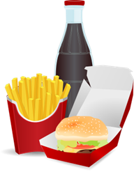

Badana populacja dzieci nie stroniła też od fast food. Z badań dzieci w wieku 11-18 lat wynika, że częste spożywanie przez nich posiłków w barach szybkiej obsługi (3 razy w tygodniu lub częściej) wiązało się ze zwiększoną konsumpcją kalorii o 40% w grupie chłopców i o 37% w grupie dziewcząt.
Także częstotliwość podjadania słonych przekąsek była wysoka. Przekąski takie są bogatym źródłem soli, która nie powoduje bezpośrednio otyłości, jednak należy do czynników przyczyniających się do jej rozwoju.
  Dzieci, których dieta jest bogata w słone produkty, mają skłonność do wypijania dużych ilości napojów, głównie słodzonych.
Indywidualne -Rodzina
French SA, Story M, Neumark-Sztainer D, et al. Fast food restaurant use among adolescents: associations with nutrient intake, food choices and behavioral and psychosocial variables. Int J Obes Relat Metab Disord 2001, 25(12): 1823-1833.

Slide 15
Choroby na tle nieprawidłowego żywienia
Osteoporoza
Próchnica zębów
Otyłość
Cukrzyca typu II
Nadciśnienie tętnicze
Zespół metaboliczny
Choroby serca i układu krążenia;
Nowotwory

Slide 16

Próchnica zębów
Na rozwój próchnicy ma wpływ indywidualna podatność zęba, która zależy m.in. od budowy anatomicznej, stopnia mineralizacji czy wytrzymałości na działanie szkodliwych czynników.
Próchnicy sprzyja spożywanie produktów bogatych w węglowodany
Także kwasy zawarte w słodzonych napojach, sokach owocowych, owocach mogą pośrednio sprzyjać próchnicy poprzez uszkodzenie szkliwa i zwiększenie podatności zębów na rozwój próchnicy.
Czynniki żywieniowe pomagające chronić zęby przed próchnicą
wapń,
witamina D,
fosfor,
fluor.

Slide 17
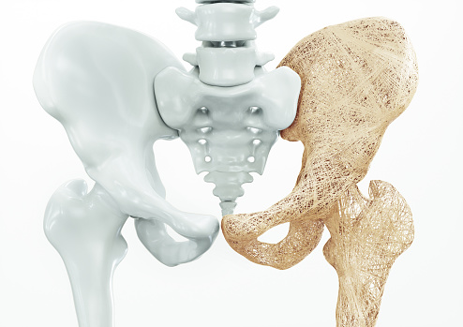
Osteoporoza
Do 30 roku życia budowana jest szczytowa masa kostna, a po tym czasie następuje powolny jej spadek. Do czynników, które wpływają na gęstość mineralną kości zalicza się prawidłowe zbilansowanie diety oraz zdrowy styl życia.
Wśród nich najistotniejsze są:
aktywność fizyczna
wapń
witamina D
używki – negatywnie na stan kości wpływa nadmierna konsumpcja alkoholu, kofeiny oraz palenie papierosów.

Slide 18
Otyłość
Otyłość lub nadwaga to problem 41 mln dzieci poniżej 5. roku życia i 340 mln w przedziale wiekowym 5–19 lat, to dane Światowej Organizacji Zdrowia z 2016 roku.
W 1974 roku dzieci (powyżej 5. roku życia) i młodzieży z otyłością i nadwagą było 11 mln.
Ryc. Odsetek dzieci i młodzieży z nadwagą w Polsce według źródeł danych
W przypadku dzieci i młodzieży (osoby poniżej 20 roku życia), NCD RisC wskazuje, że w 2016 r. w Polsce nadwagę miało 31% chłopców i 20% dziewcząt, a otyłość 13% chłopców i 5% dziewcząt
https://www.who.int/news-room/fact-sheets/detail/obesity-and-overweight
https://www.nfz.gov.pl/aktualnosci/aktualnosci-centrali/prezentacja-raportu-cukier-otylosc-konsekwencje,7296.html

Slide 19
Wczesne i odległe powikłania otyłości u dzieci
Sercowo­‑naczyniowe | dyslipidemia nadciśnienie tętnicze przerost lewej komory wczesne zmiany miażdżycowe
Endokrynologiczne | insulinooporność i zespół metaboliczny cukrzyca typu 2 przedwczesne dojrzewanie niedobór hormonu wzrostu zaburzenia miesiączkowania i zespół policystycznych jajników u dziewcząt hipogonadyzm u chłopców
Ze strony układu immunologicznego | podwyższony poziom wskaźników stanu zapalnego
Skórne | rogowacenie ciemne (acanthosis nigricans) rozstępy skórne
Pulmonologiczne | zespół bezdechu sennego astma oskrzelowa nietolerancja wysiłku fizycznego

Slide 20
Wczesne i odległe powikłania otyłości u dzieci
Gastroenterologiczne | choroba stłuszczeniowa wątroby kamica pęcherzyka żółciowego refluks żołądkowo-przełykowy
Onkologiczne | zwiększone ryzyko raka jelita grubego zwiększone ryzyko nowotworów piersi, trzonu macicy zwiększone ryzyko nowotworu prostaty
Ze strony narządu ruchu | zespół przeciążeniowy stawów kolanowych i biodrowych młodzieńcze złuszczenie głowy kości udowej choroba Blounta (piszczel szpotawa) koślawość kolan płaskostopie żylaki kończyn dolnych dna moczanowa
Emocjonalne i psychospołeczne | niska samoocena okresy depresji izolacja społeczna zwiększona liczba hospitalizacji

Slide 21
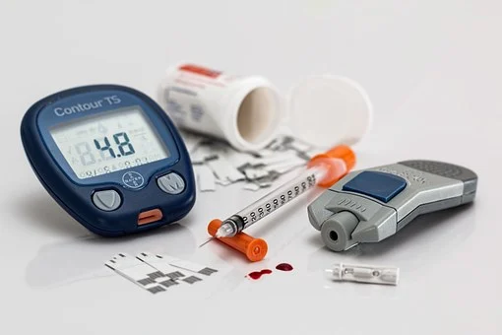
Cukrzyca typu 2
Choroba przewlekła związana z nieprawidłowym metabolizmem węglowodanów. Każdego roku w Polsce i na świecie wzrasta ilość osób chorych na tę chorobę.
Według Światowej Organizacji Zdrowia na cukrzycę choruje na świecie 415 mln ludzi, a do roku 2035 ich liczba może wzrosnąć do 600 mln.
Wg szacunków Centers for Disease Control and Prevention, do 2040 roku cukrzyca i jej powikłania będą główną przyczyną zgonów kobiet, a do 40% wzrośnie odsetek kobiet zmagających się z tą chorobą.
Głównym czynnikiem ryzyka cukrzycy jest otyłość. Niepokojącym jest obserwowana coraz częściej tendencja występowania cukrzycy u dzieci i młodzieży, choć generalnie cukrzyca typu 2 dotyczy osób po 40. roku życia.
Nieleczona lub leczona niewłaściwie cukrzyca może doprowadzić do licznych komplikacji – jak udar, ślepota, niewydolność nerek czy choroba wieńcowa.

Slide 22
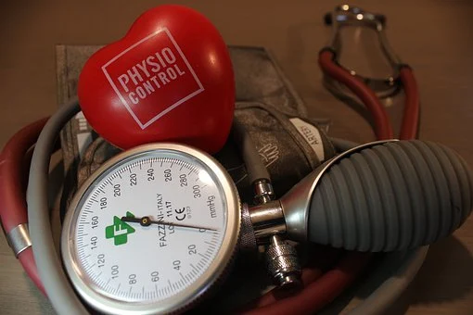
Nadciśnienie tętnicze
Nadciśnienie tętnicze rozpoznajemy, gdy w trzech pomiarach wykonanych w pozycji siedzącej po kilkuminutowym odpoczynku, w odstępach co najmniej kilkudniowych, wartości ciśnienia tętniczego wynoszą 140/90 mmHg lub więcej.
Nadciśnienie tętnicze najczęściej ma charakter pierwotny, co oznacza, że rozwija się samoistnie pod wpływem różnych czynników środowiskowych, które sprzyjają jego wystąpieniu. Najważniejsze z nich to: nadmierne spożycie soli, dieta bogatotłuszczowa, otyłość, niska aktywność fizyczna, palenie papierosów.

Slide 23
Zespół metaboliczny
Definicja wg Wytycznych Polskiego Forum Profilaktyki Chorób Układu Krążenia (PFPChUK) zaktualizowanych w 2015 roku:
Zespół metaboliczny jest to stan kliniczny charakteryzujący się współwystępowaniem wielu wzajemnie powiązanych czynników o charakterze metabolicznym, zwiększających ryzyko rozwoju chorób układu sercowo-naczyniowego (ChSN) o podłożu miażdżycowym oraz cukrzycy typu 2.
W zespole metabolicznym występują:
otyłość brzuszna,
upośledzona tolerancja glukozy, insulinooporność i/lub hiperinsulinemia,
dyslipidemia (wysoki poziom triglicerydów i/lub niski poziom „dobrego” cholesterolu HDL),
nadciśnienie tętnicze,
a także aktywacja procesów prozapalnych i prozakrzepowych.

Slide 24

Choroba niedokrwienna serca
Choroba wieńcowa jest obarczona ogromną liczba czynników ryzyka, z których najważniejszymi są:
wysokie stężenie cholesterolu krwi.
palenie papierosów
nadciśnienie tętnicze.
cukrzyca (przyspieszająca procesy miażdżycowe)
otyłość brzuszna.
Do innych czynników ryzyka zalicza się płeć męską, podeszły wiek, siedzący tryb życia, menopauzę, podwyższone stężenie fibrynogemu, homocysteiny, kwasu moczowego we krwi.

Slide 25
Nowotwory
Istotny związek między żywieniem a występowaniem nowotworów wykazywany jest w wielu badaniach populacyjnych.
Ocenia się, że dieta i alkohol odpowiadają prawdopodobnie za około 40% wszystkich nowotworów złośliwych, a według Światowej Fundacji Badań nad Rakiem (World Cancer Research Fund - WCRF) korzystne zmiany w diecie mogłyby zapobiec około 75% przypadków raka żołądka, około 75% przypadków raka okrężnicy i odbytnicy oraz około 50% przypadków raka piersi.
Udowodniony wpływ na wzrost ryzyka rozwoju nowotworów złośliwych mają:
mięso czerwone – rak jelita grubego (okrężnica i odbytnica);
mięso przetworzone (poddawane wędzeniu, konserwowaniu, soleniu, peklowaniu, dojrzewaniu lub zawierające dodatek konserwantów) – rak jelita grubego (okrężnica i odbytnica), żołądek (bez wpustu);
sól, żywność solona i słona – rak żołądka,
żywność zawierająca aflatoksyny – rak wątroby;
żywność o wysokim indeksie glikemicznym – rak szyjki i trzonu macicy;
alkohol – rak jamy ustnej, rak gardła, rak krtani, rak przełyku (płaskonabłonkowy), rak żołądka, rak wątroby, rak jelita grubego (rak okrężnicy, rak odbytnicy), rak piersi (przed menopauzą i po menopauzie).

Slide 26
Nowotwory – profilaktyka żywieniowa
Wzrost spożycia surowych warzyw i owoców (czosnku, owoców cytrusowych) jest udokumentowanym czynnikiem obniżającym ryzyko powstania wielu nowotworów złośliwych, zwłaszcza gardła, żołądka, przełyku, jamy ustnej i okrężnicy.
Owoce i warzywa zalicza się do produktów mających działanie przeciwnowotworowe ze względu na wysoką zawartość w nich antyoksydantów, a mianowicie witamin A, C, E i flawonoidów. Owoce i warzywa obfitują także w kwas foliowy i karotenoidy, które zmniejszają ryzyko powstawania nowotworów.
Produkty pełnoziarniste bogate w błonnik obniżają ryzyko zachorowania na nowotwory, a szczególnie na raka jelita grubego.
Produkty mleczne, ze względu na obecność wapnia.
Witamina D
Trwają badania na temat użycia probiotyków w profilaktyce nowotworów.
Dieta uboga w tłuszcze pochodzenia zwierzęcego, mięso czerwone, napoje kofeinowe oraz wszelkie produkty wysoko przetworzone.

Slide 27
Prawidłowe żywienie? Czyli jakie?

Slide 28
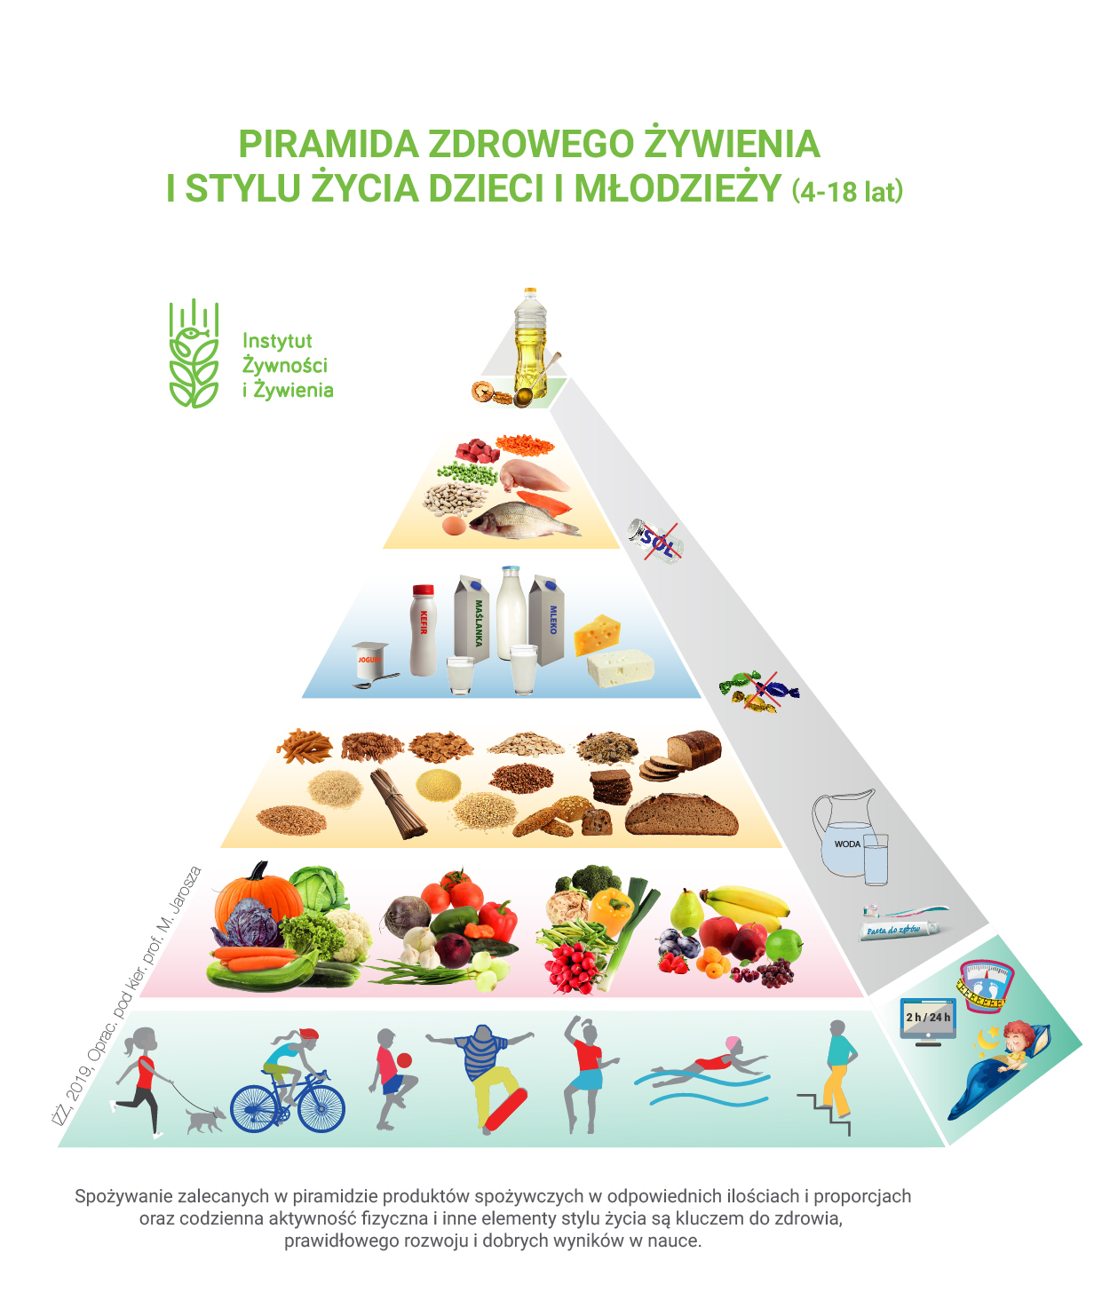
Piramida kierowana jest do dzieci i młodzieży (4–18 lat), ich rodziców oraz personelu przedszkoli i środowiska szkolnego (dyrektorów, nauczycieli, intendentów – odpowiadających za żywienie zbiorowe w szkołach).
JAK ROZUMIEĆ PIRAMIDĘ?
Piramida to graficzny opis różnych grup produktów spożywczych, niezbędnych w codziennej diecie, przedstawiony w odpowiednich proporcjach. Im wyższe piętro Piramidy, tym mniejsza ilość i częstość spożywanych produktów z danej grupy żywności.

Slide 29

Zasady
Umiejętność prawidłowego wykonania pomiarów wysokości i masy ciała oraz ich interpretacja jest wpisana w podstawę programową kształcenia ogólnego dla szkoły podstawowej z zakresu wychowania fizycznego na II etapie edukacyjnym, zatwierdzoną Rozporządzeniem Ministra Edukacji Narodowej z dnia 14.02.2017 (Dziennik Ustaw 2017, poz. 356).
Jedz regularnie 5 posiłków i pamiętaj o częstym piciu wody oraz myj zęby po jedzeniu.
Jedz różnorodne warzywa i owoce jak najczęściej i w jak największej ilości.
Jedz produkty zbożowe, zwłaszcza pełnoziarniste.
Pij co najmniej 3–4 szklanki mleka dziennie (możesz je zastąpić jogurtem naturalnym, kefirem i – częściowo – serem).
Jedz chude mięso, ryby, jaja, nasiona roślin strączkowych oraz wybieraj tłuszcze roślinne zamiast zwierzęcych.
Nie spożywaj słodkich napojów oraz słodyczy (zastępuj je owocami i orzechami).
Nie dosalaj potraw, nie jedz słonych przekąsek i produktów typu fast food.
Bądź codziennie aktywny fizycznie co najmniej godzinę dziennie (ograniczaj oglądanie telewizji, korzystanie z komputera i innych urządzeń elektronicznych do 2 godz.).
Wysypiaj się, aby Twój mózg mógł wypocząć.
Sprawdzaj regularnie wysokość i masę ciała.
https://ncez.pzh.gov.pl/abc-zywienia/piramida-zdrowego-zywienia-i-stylu-zycia-dzieci-i-mlodziezy/

Slide 30
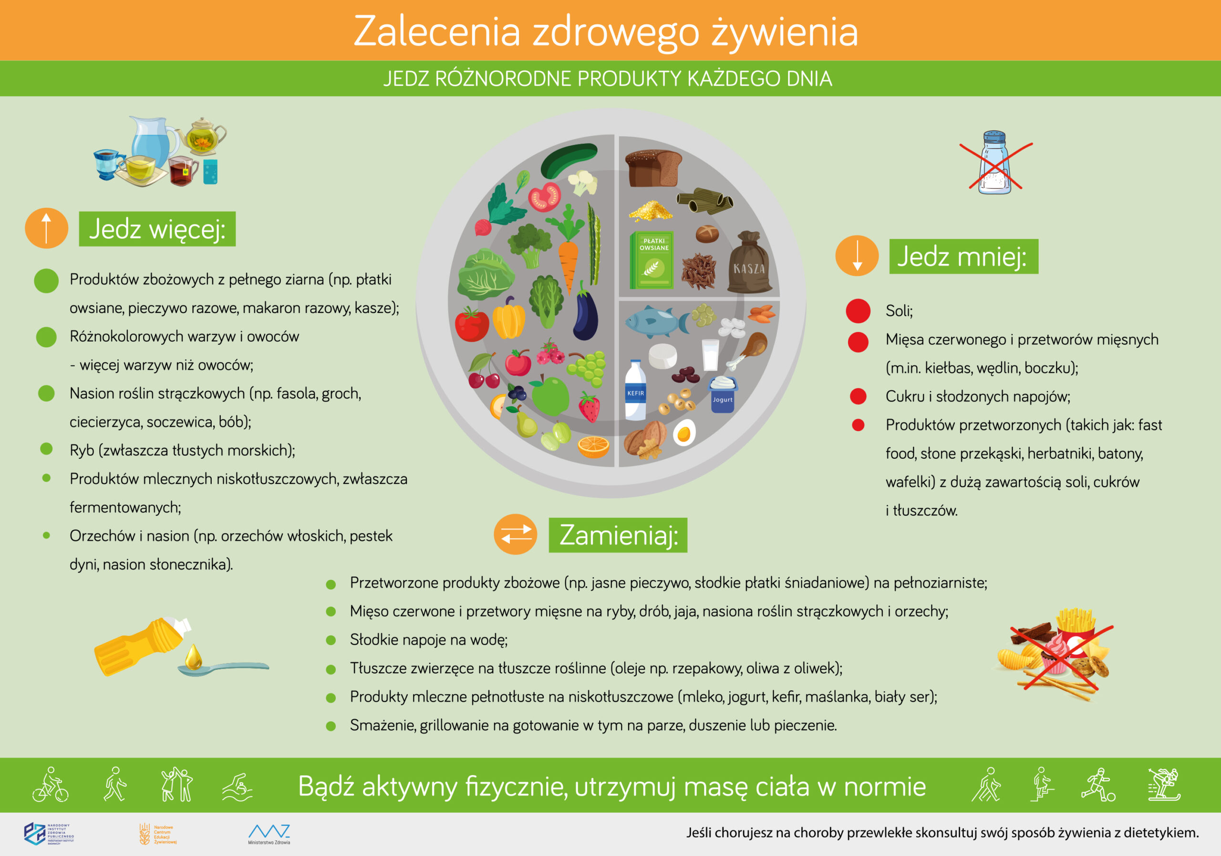

Slide 31
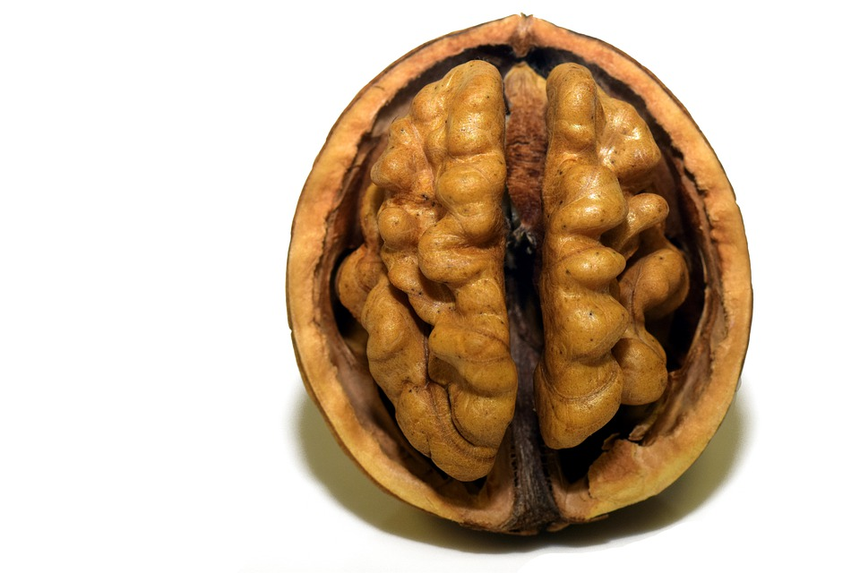
Dobre odżywianie to siła dla mózgu
Niektóre produkty spożywcze są źródłem substancji odżywczych, które mogą wpływać korzystnie na pracę naszego umysłu.
Warzywa (zwłaszcza zielone warzywa liściaste)
Owoce (zwłaszcza owoce jagodowe)
Orzechy i nasiona
Zdrowe tłuszcze
Pełnoziarniste produkty zbożowe
Przyprawy (np. kurkuma, cynamon, szafran, rozmaryn).

Slide 32
Owoce i warzywa
Dieta bogata w świeże owoce i warzywa dostarczy witamin i minerałów, co ma kluczowe znaczenie w sytuacjach stresowych.
Warzywa i owoce to także źródło antyoksydantów, polifenoli, flawonoidów czyli związków chemicznych hamujących powstawanie wolnych rodników w organizmie
Zalecana dzienna ilość porcji warzyw i owoców to minimum 5, z czego ⅔ stanowić powinny warzywa.
W niedawno zakończonych badaniach prowadzonych na Edith Cowan University wskazano, że badani, którzy spożywali 470 gramów owoców i warzyw dziennie wykazywali o 10% niższy poziom stresu niż ci, którzy jedli ich poniżej 230 g na dobę

Slide 33
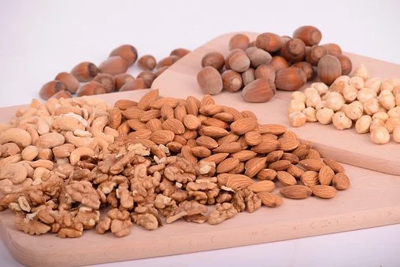
Orzechy, nasiona, ziarna
zawierają „nieodżywcze substancje bioaktywne”, które obejmują flawonoidy, polifenole i przeciwutleniacze.
Wiele z tych składników odżywczych nie tylko ma korzystny wpływ na zdrowie psychiczne, ale także może zmniejszać stany zapalne, regulować poziom lipidów we krwi i wspomagać wrażliwość tkanek na insulinę.
Ta grupa produktów spożywczych jest doskonałym źródłem nienasyconych kwasów tłuszczowych, białka, błonnika, witaminy E, witamin z grupy B oraz składników mineralnych takich jak fosfor, magnez, żelazo, wapń, potas, cynk, selen.

Slide 34
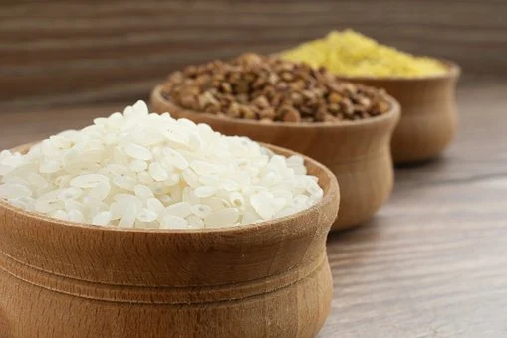
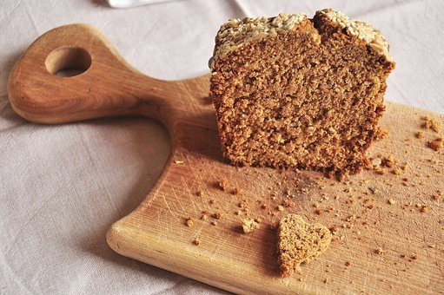
Pełnoziarniste produkty zbożowe
są źródłem węglowodanów złożonych, które uwalniają się systematycznie w procesie trawienia, dzięki czemu są trwałym źródłem energii;
zawierają błonnik pokarmowy, niezbędny do prawidłowej pracy jelit i trawienia;
są bogate w witaminy z grupy B i witaminy E oraz składniki mineralne, takie jak żelazo, cynk, magnez, fosfor, wapń.

Slide 35
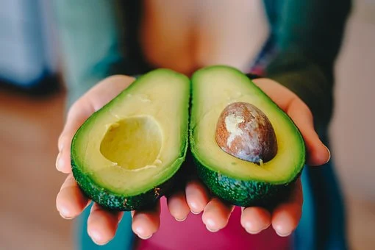

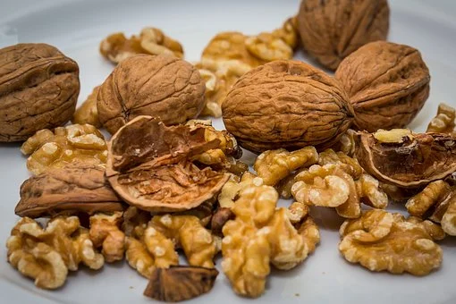
Niezbędne nienasycone kwasy tłuszczowe (NNKT)
Niezbędne Nienasycone Kwasy Tłuszczowe to tłuszcze, których organizm ludzki nie jest w stanie samodzielnie wyprodukować. Są konieczne do prawidłowego funkcjonowania organizmu.
wykazują działanie przeciwarytmiczne, przeciwzakrzepowe, przeciwmiażdżycowe, przeciwzapalne, poprawiające funkcję śródbłonka naczyń, profilaktyczne w stosunku do chorób wieku podeszłego (demencja, choroba Alzheimera), w rozwoju mózgu dziecka, przekładając się na zapobieganie niedorozwojowi umysłowemu.

Slide 36
Inne produkty
Przyprawy (np. cynamon, rozmaryn, kurkuma, oregano, majeranek, imbir, pieprz Cayenne, kminek, mięta) zawierają naturalne przeciwutleniacze, które zapobiegają utlenianiu witaminy C oraz neutralizują wolne rodniki, a także wiele przypraw wykazuje działanie przeciwzapalne i bakteriobójcze.
Kakao to źródło licznych wartości odżywczych - witamin, mikroelementów i zdrowych tłuszczów, a także przeciwutleniaczy z grupy polifenoli.

Slide 37
Co negatywnie wpływa na pracę mózgu?
Nieregularne posiłki
Nadmiar soli w diecie
Nadmiar węglowodanów prostych w diecie
Nadmiar żywności przetworzonej bogate w tłuszcze nasycone i typu trans

